Slide 1
DI_CF37_2-3_Desarrollos
Slider
Recomendaciones generales:
Emplear imágenes y gráficas puntuales, que faciliten resumir y esquematizar conceptos puntuales. Los conceptos deben abordarse de manera clara.

Slide 2
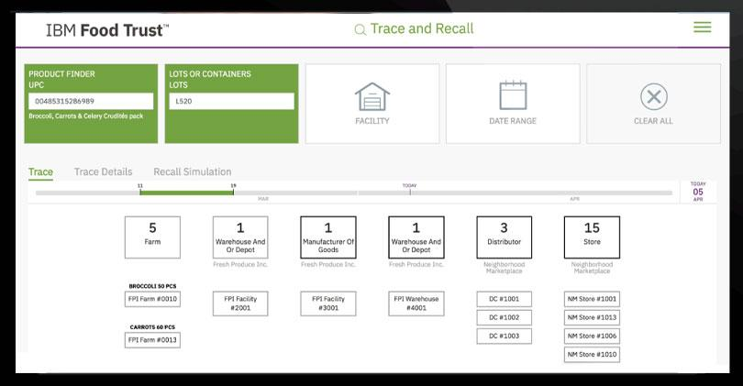
Indicaciones para la producción
Al realizar clic sobre cada nombre de ataque mostrar la información emergente correspondiente en la siguientes diapositiva.
IBM Food Trust
Es una plataforma de intercambio soportado en blockchain que favorece a los usuarios participantes de una red de alimentos para mayoristas, productores y distribuidores, que permite administrar datos de transacciones, procesamientos y procedencia de los alimentos, entre otros, logrando reducir la pérdida de los alimentos.
Referencia de la imagen:
http://www.2000agro.com.mx/wp-content/uploads/n4_02_26_11_19.jpg

Slide 3
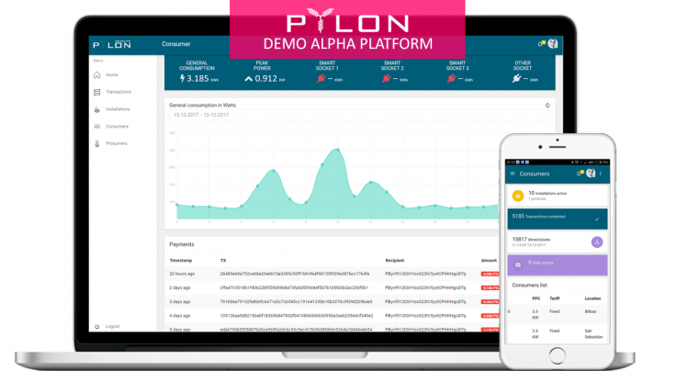
Indicaciones para la producción
Al realizar clic sobre cada nombre de ataque mostrar la información emergente correspondiente en la siguientes diapositiva.
Pylon Network
Desarrollado por una empresa española que permite la venta y compra de energía renovable sin intermediarios, este desarrollo lanzó su proyecto de código abierto (Open-source) concretamente para las condiciones del sector energético.
Referencia de la imagen:
https://pylon-network.org/wp-content/uploads/2017/12/demo-2-737x416.png

Slide 4
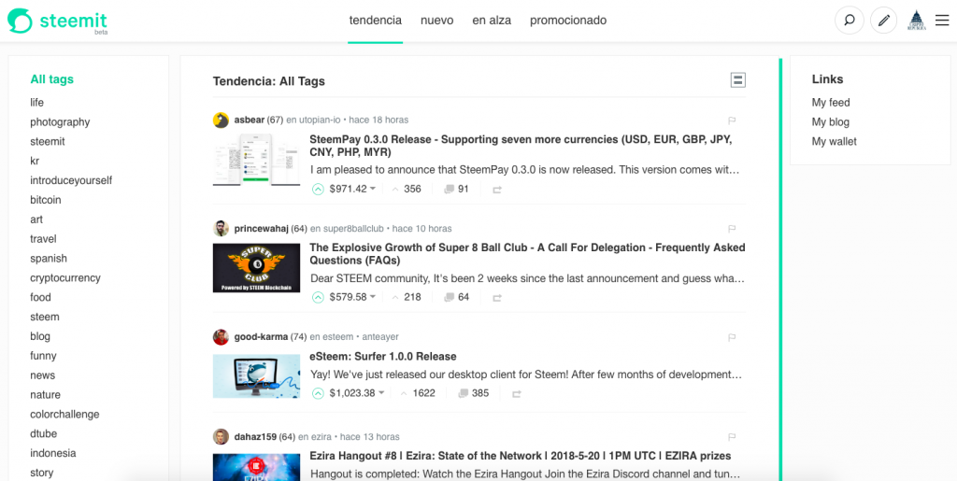
Indicaciones para la producción
Steemit
Consiste en una red social no centralizada que incorpora la tecnología steemit blockchain, su principal función es premiar a todos los usuarios bitcoin que estén activos, esta se consigue realizando publicaciones, comentarios, etc.
Al realizar clic sobre cada nombre de ataque mostrar la información emergente correspondiente en la siguientes diapositiva.
Referencia de la imagen:
https://www.criptorepublica.co/wp-content/uploads/2018/05/Captura-de-pantalla-2018-05-20-a-las-10.13.18-a.-m.-1024x515.png

Slide 5
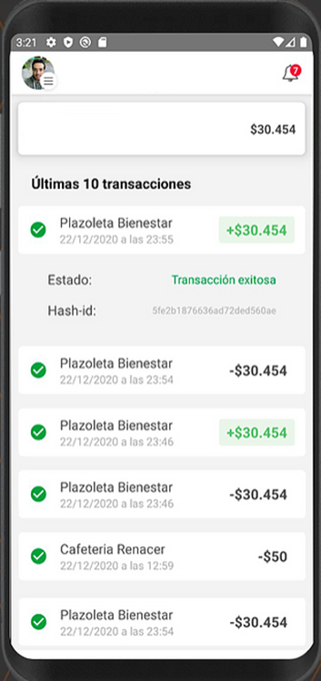
Indicaciones para la producción
Al realizar clic sobre cada nombre de ataque mostrar la información emergente correspondiente en la siguientes diapositiva.
Koibanx
Es una plataforma basada en blockchain para el sector financiero que permite hacer el proceso de pagos, gestión de costos, plazos, fidelización de programas a bancos, cooperativas, fiduciarias, etc.
Referencia de la imagen:
https://static.wixstatic.com/media/8974d4_272a1e485af94bb983c13eaa271cffae~mv2.png/v1/crop/x_16,y_0,w_691,h_1380/fill/w_373,h_739,al_c,q_85,usm_0.66_1.00_0.01/cel_web.webp

